Slide 1
Gómez lozano y su gente que a la vez que competían con las otras listas opositoras eran los árbitros del partido.
Fundamentos de su rechazo de las listas opositoras que se presentaron. Actas originales

Slide 2
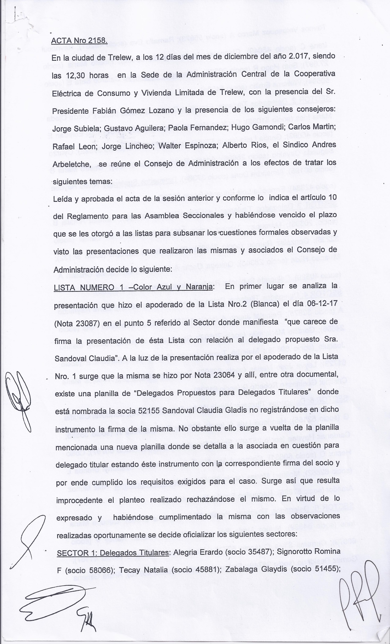

Slide 3
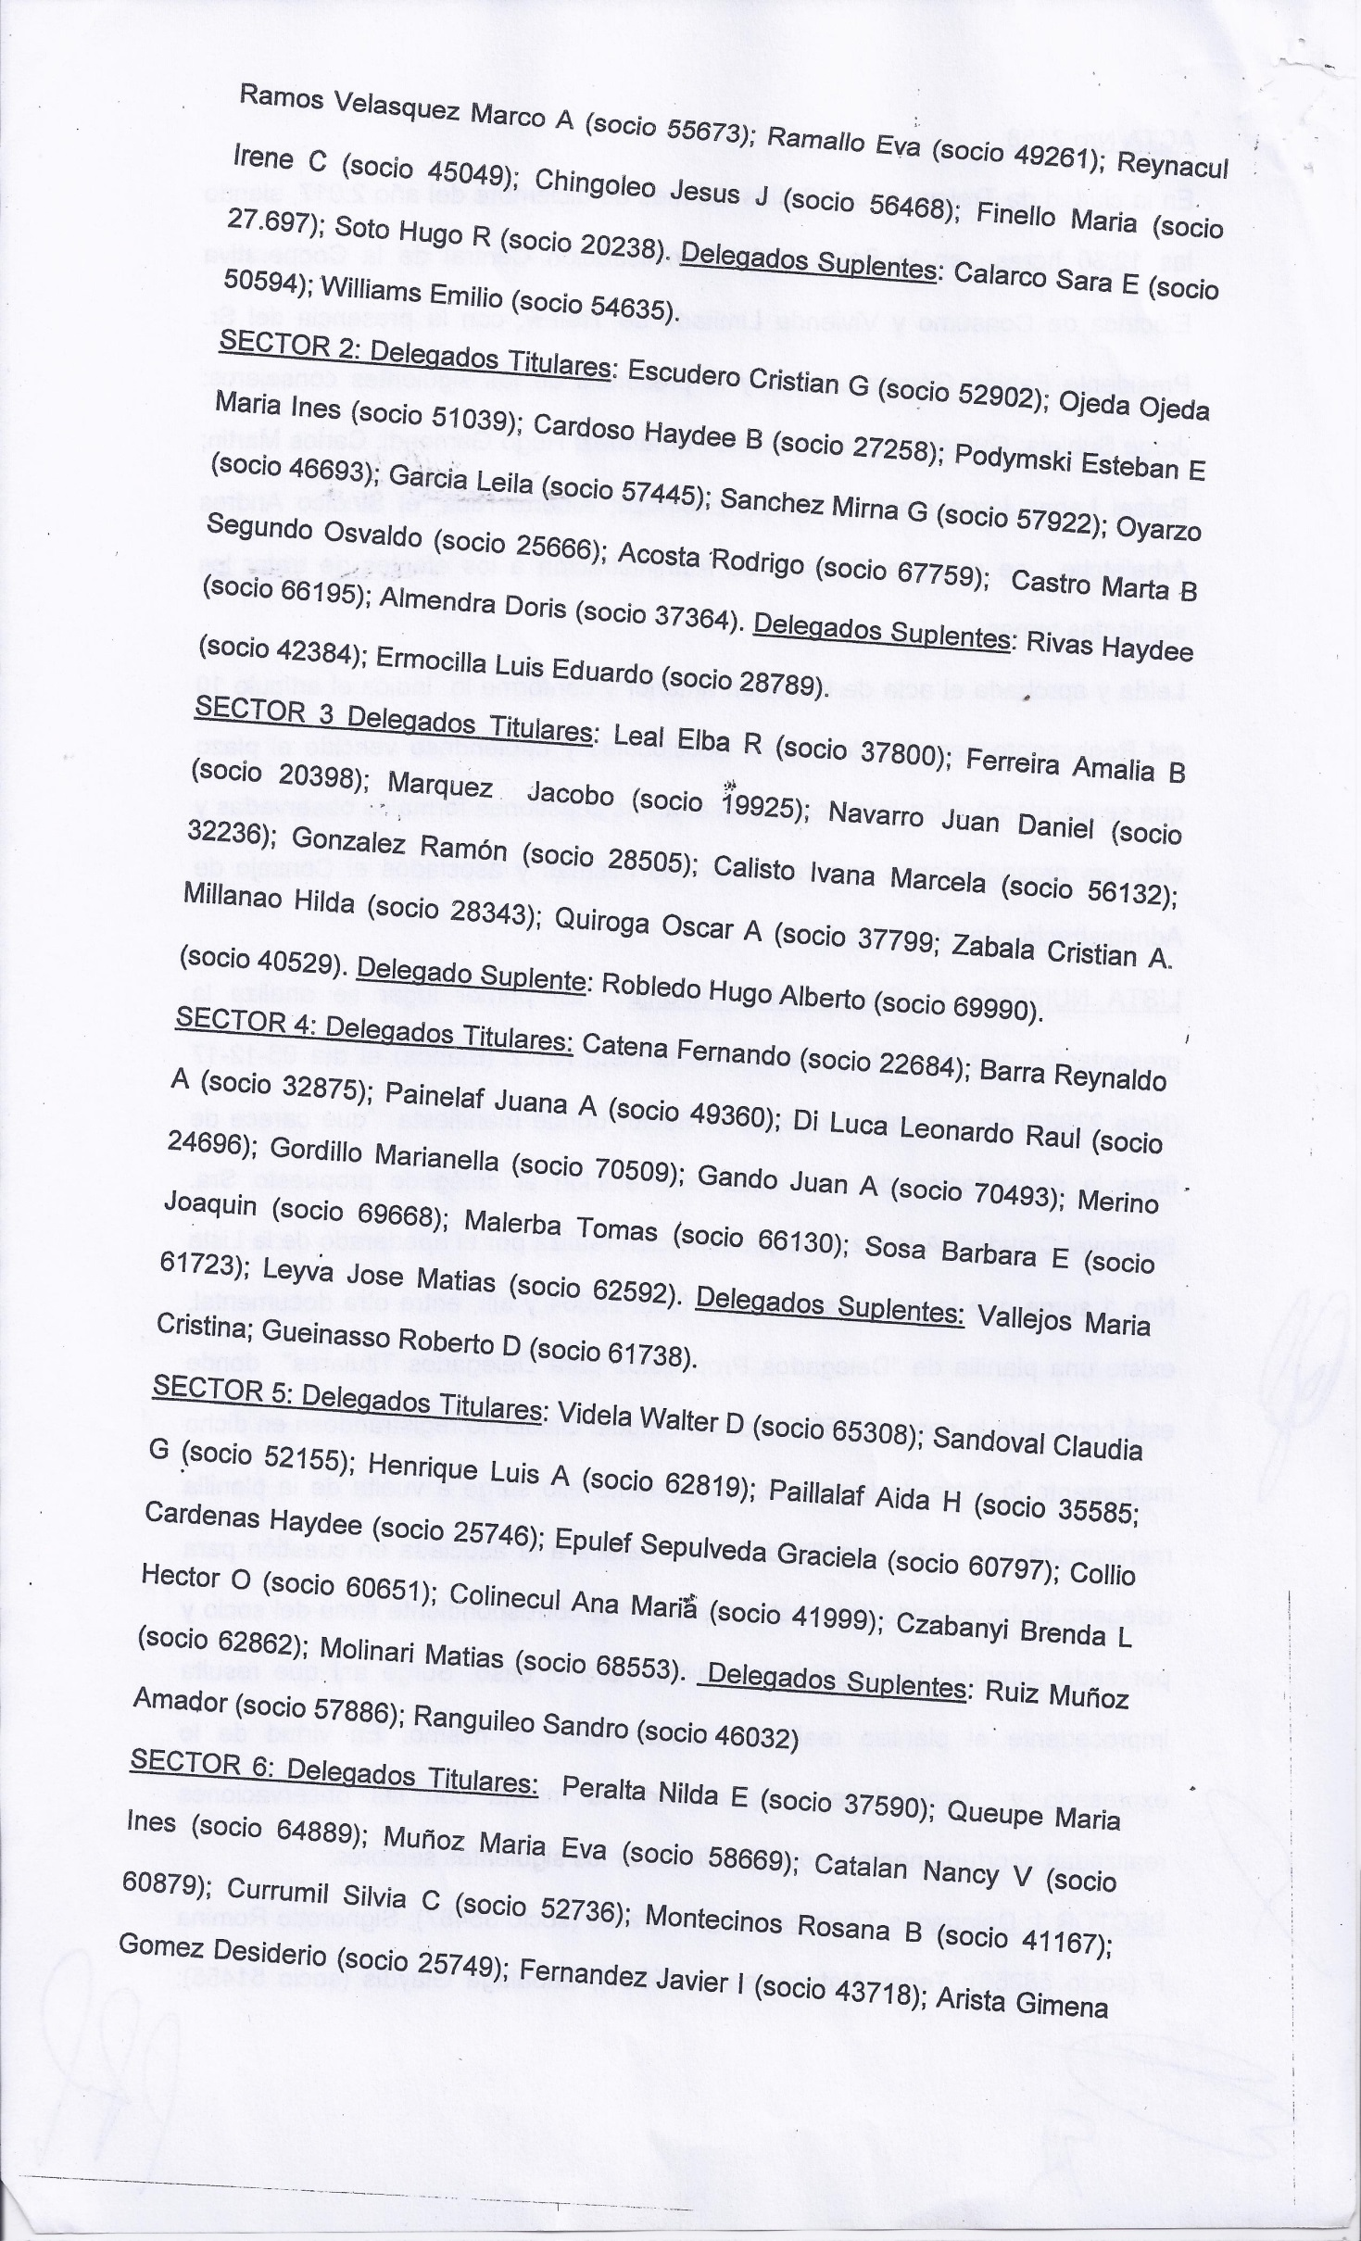

Slide 4
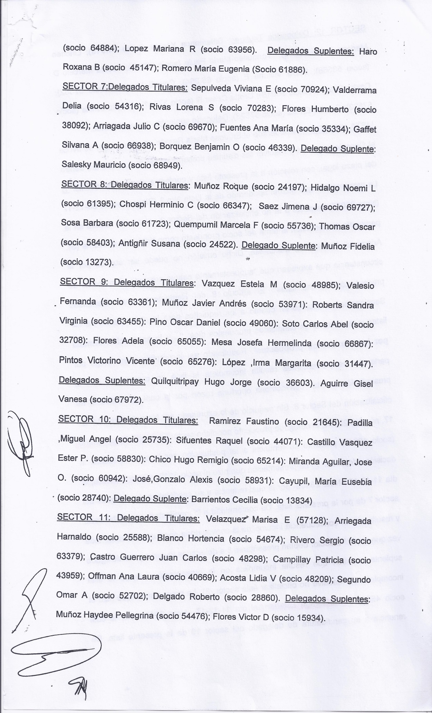

Slide 5
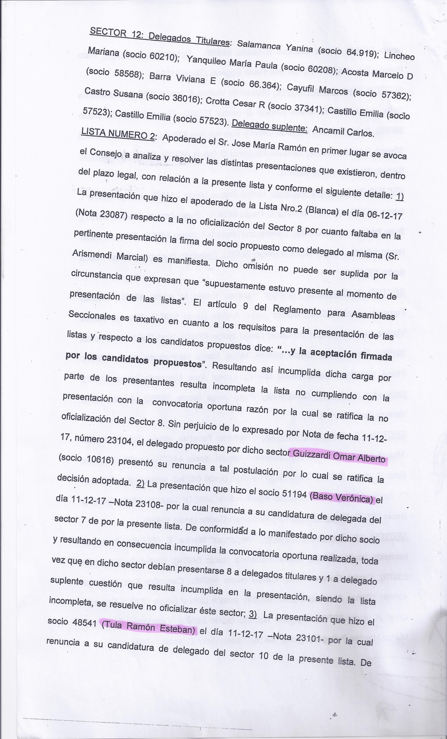

Slide 6
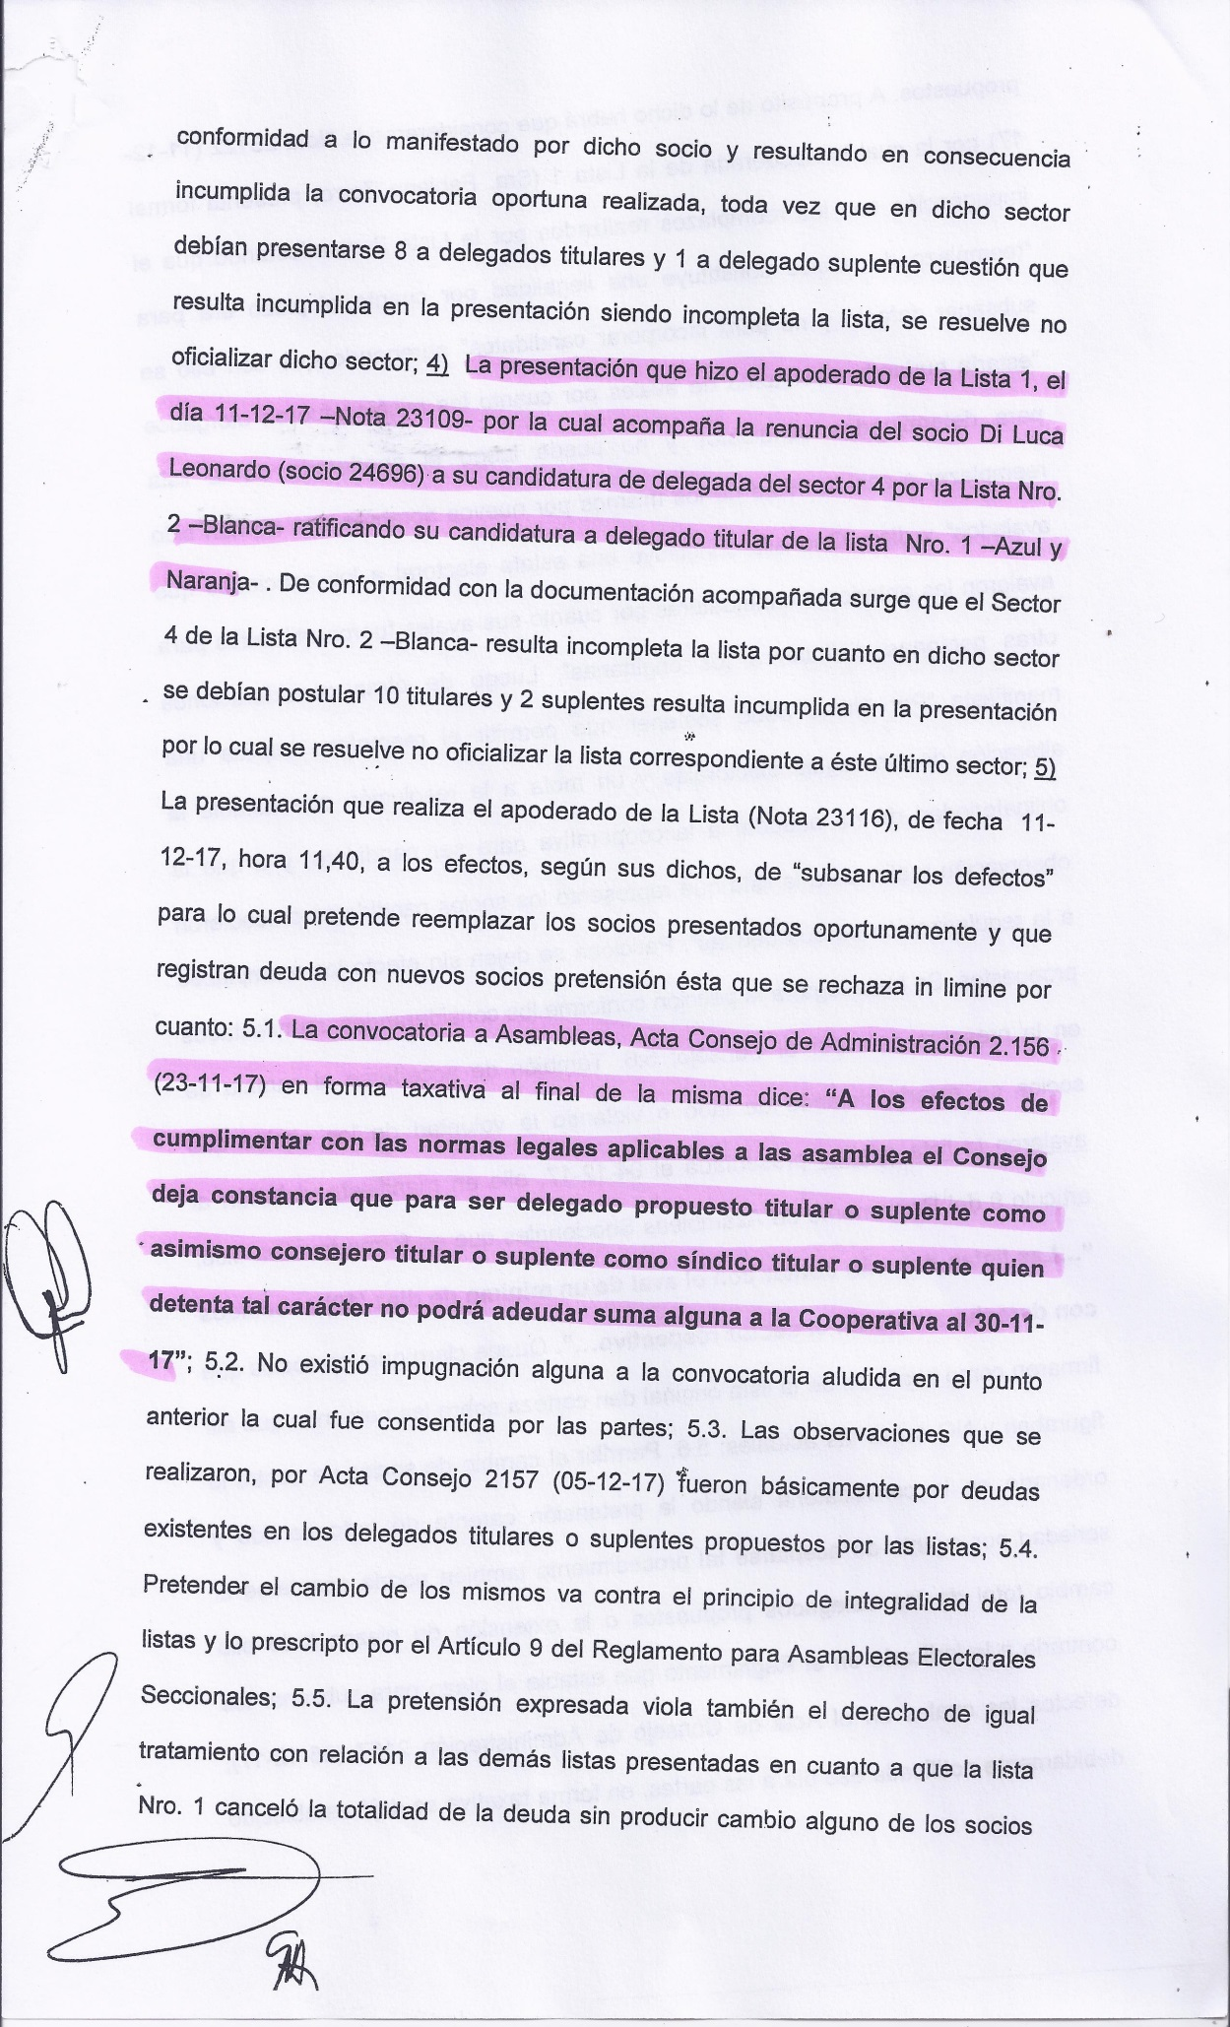

Slide 7
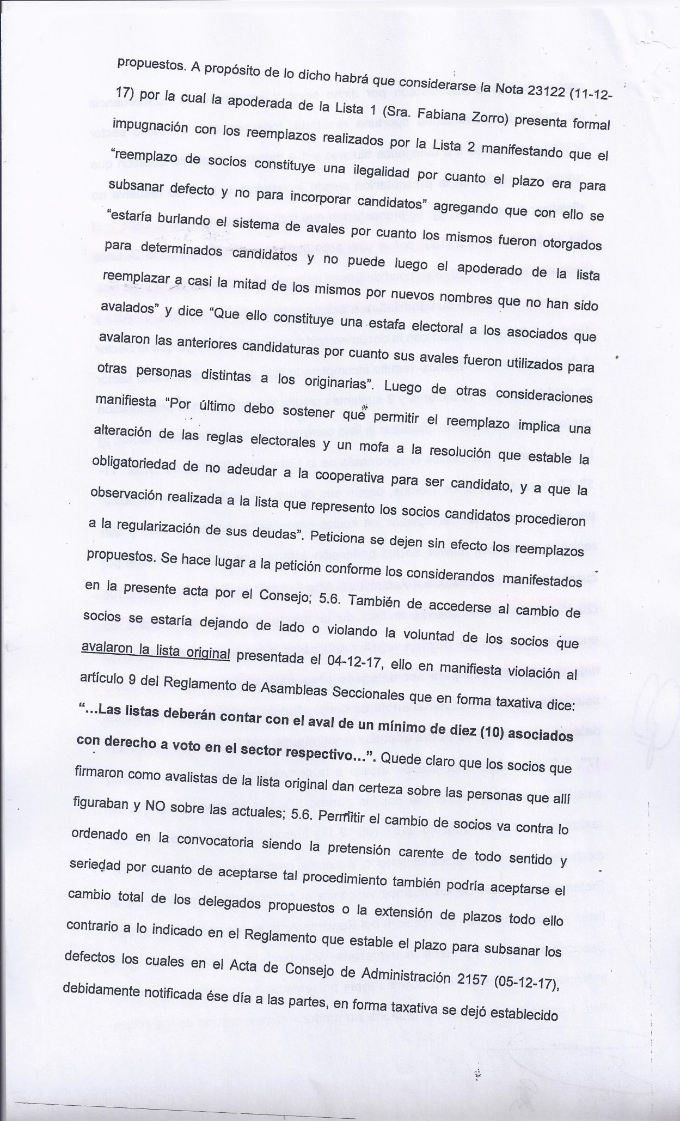

Slide 8
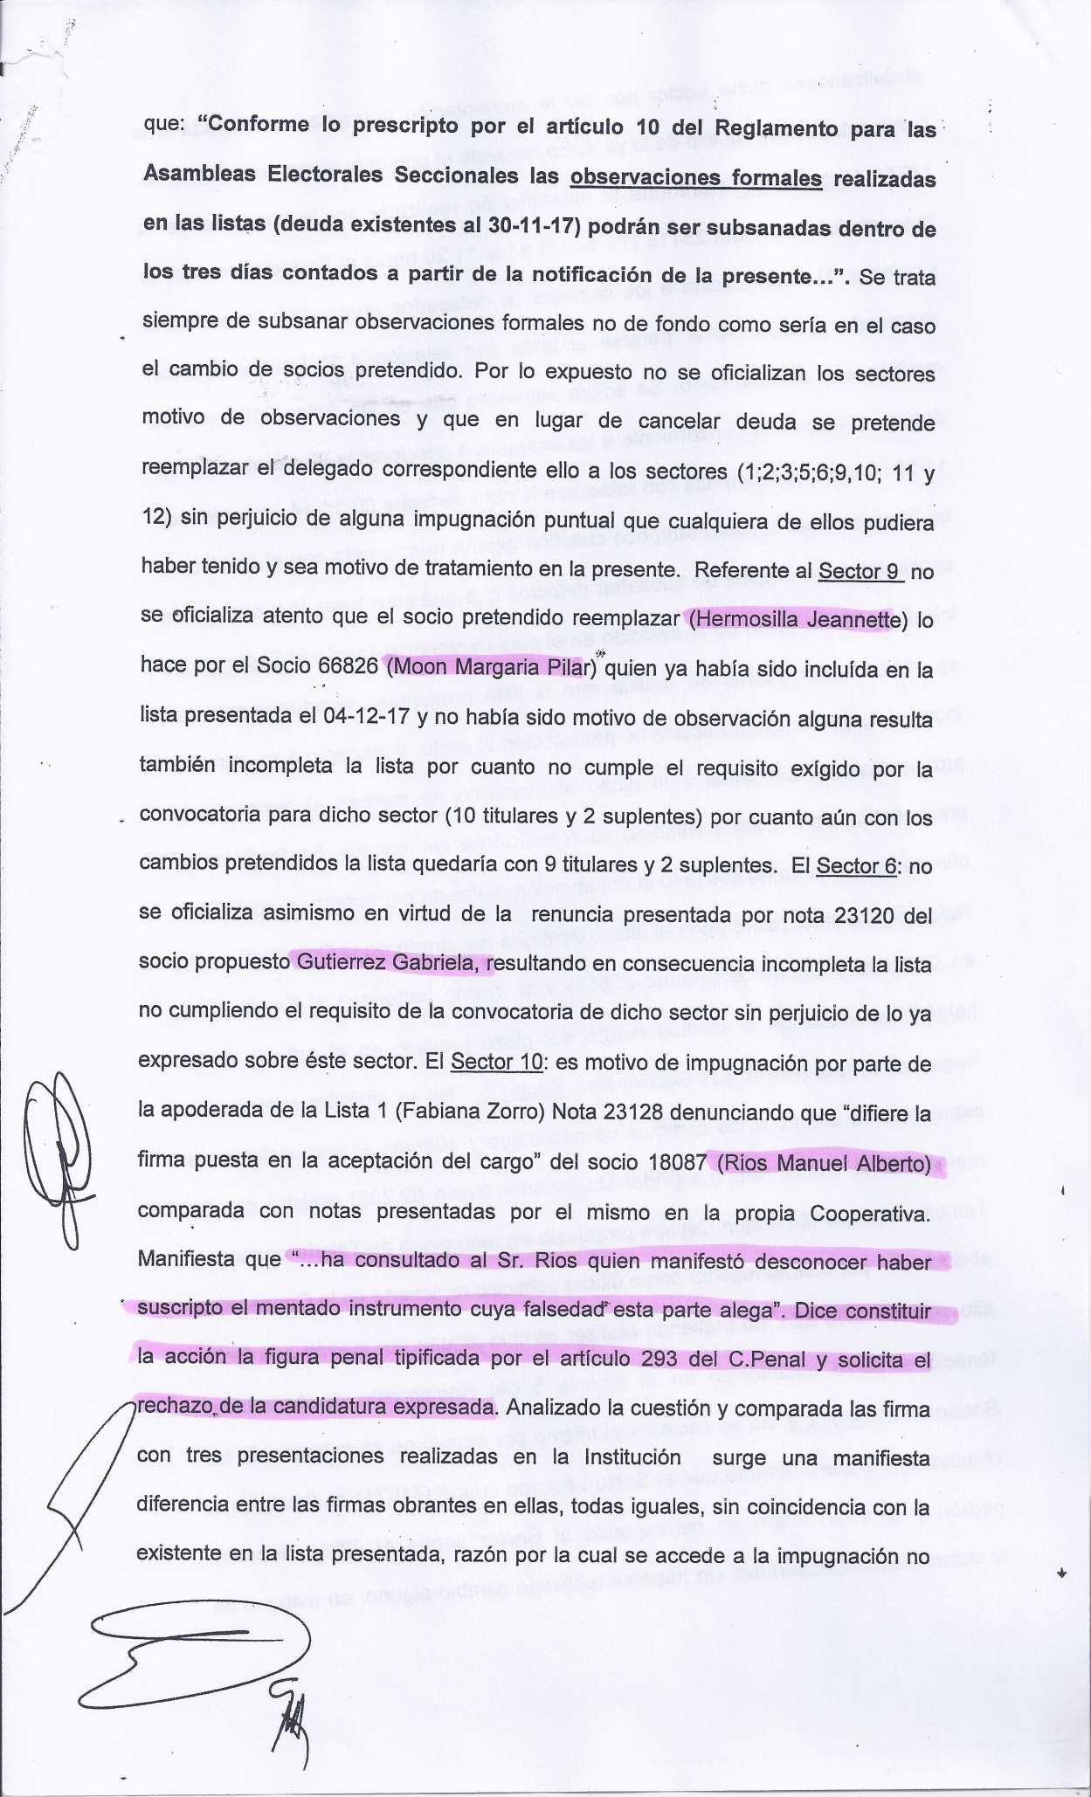

Slide 9
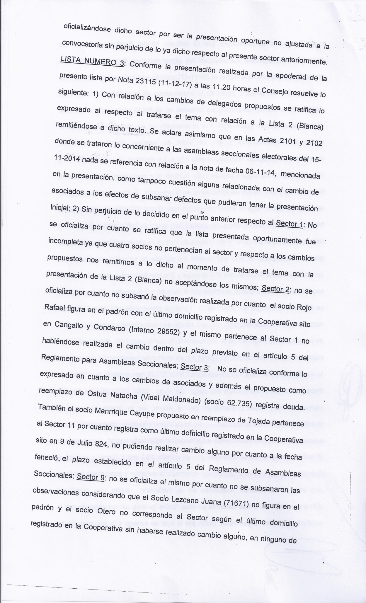

Slide 10
